Slide 6
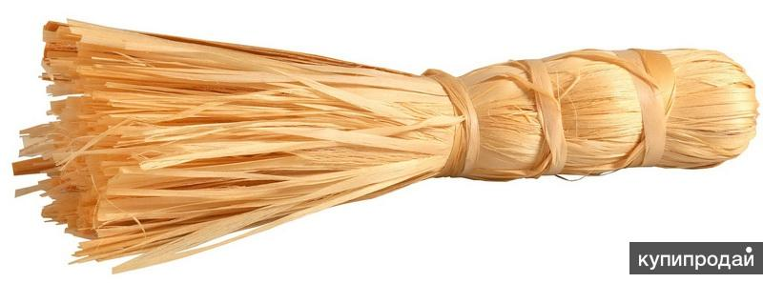
Лыко – волокнистая древесная ткань, отделяемая от ствола дерева.

